Slide 1
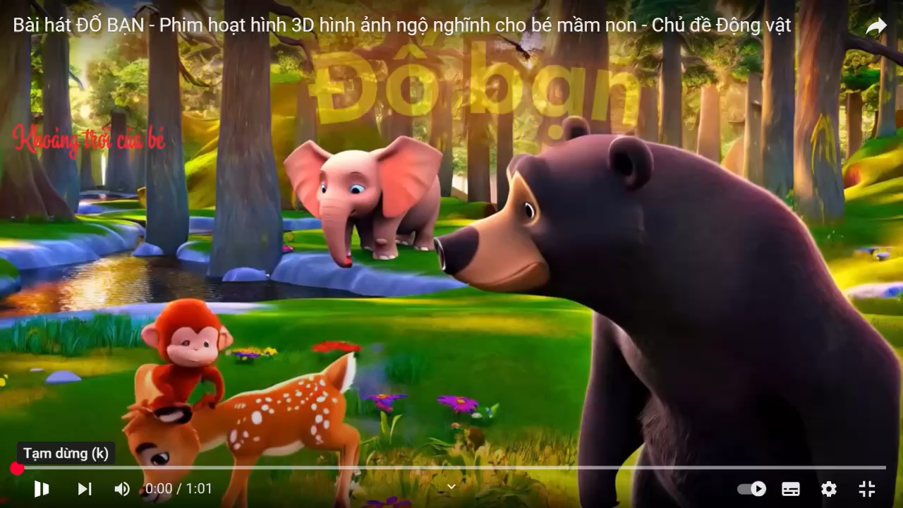

Slide 2
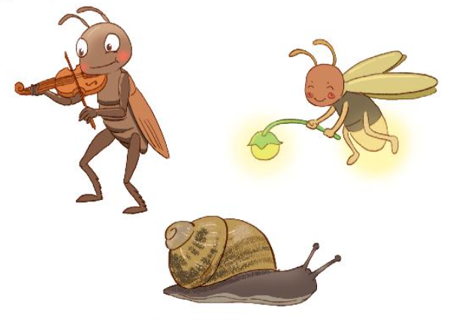
1. Tìm từ ngữ chỉ loài vật trong đoạn sau:
Rền rĩ kéo đàn
Đúng là anh dế
Suốt đời chậm trễ
Là họ nhà sên
Đêm thắp đèn lên
Là cô đom đóm
(Vè loài vật)

Slide 3



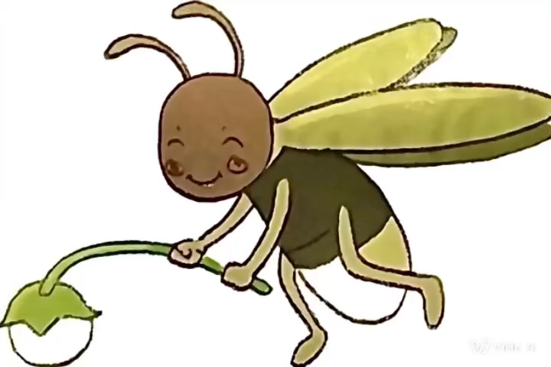
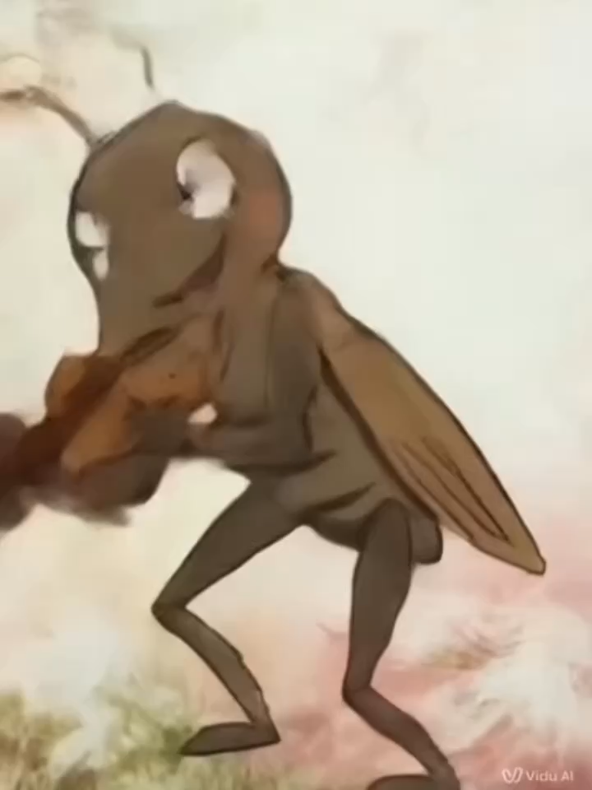
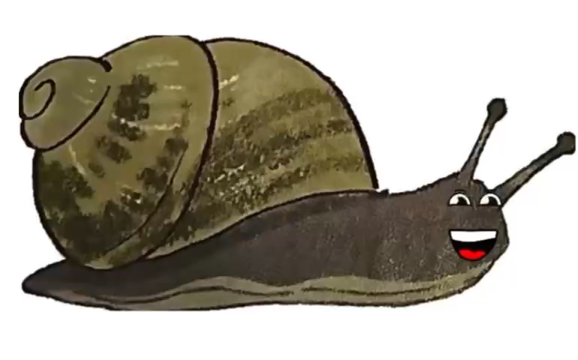


Slide 4
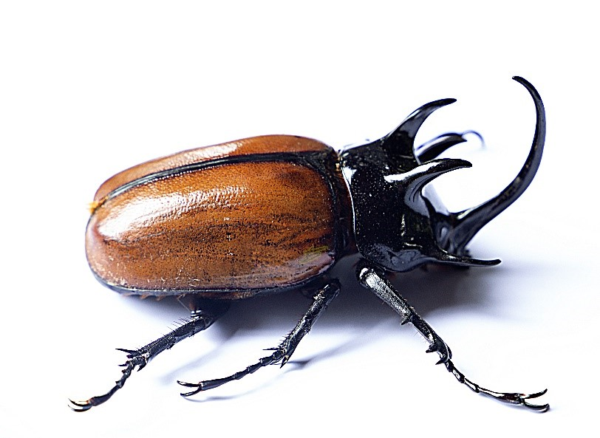
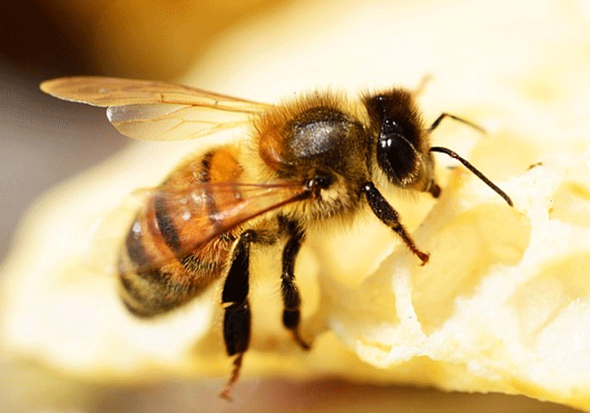
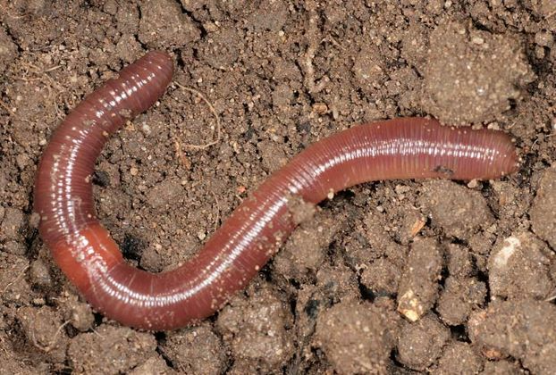
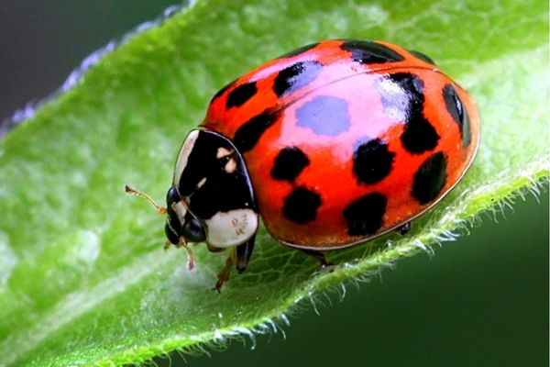
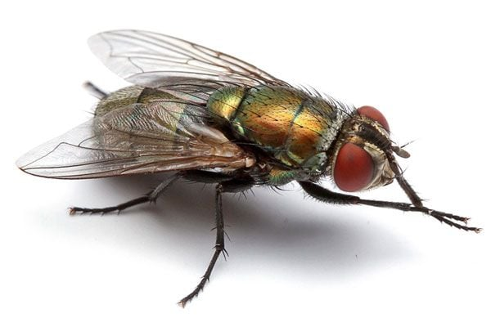
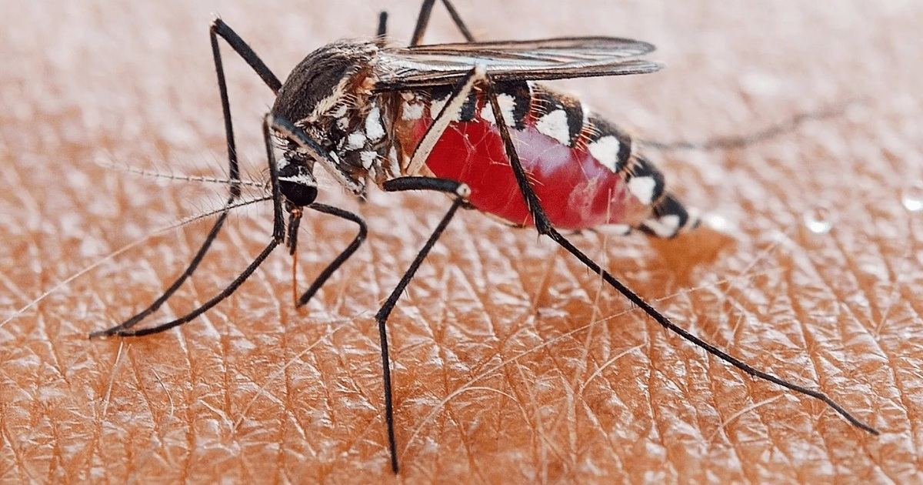
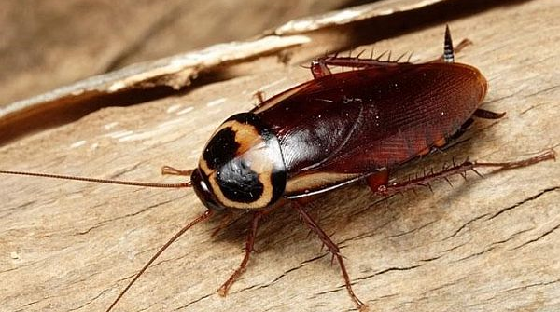
ong
giun đất
bọ rùa
bọ hung
ruồi
muỗi
gián

Slide 5
2. Kết hợp từ ngữ ở cột A với từ ngữ ở cột B để tạo câu
A
B
Ve sầu
báo mùa hè tới.
Ong
bắt sâu cho lá.
Chim sâu
làm ra mật ngọt.

Slide 6
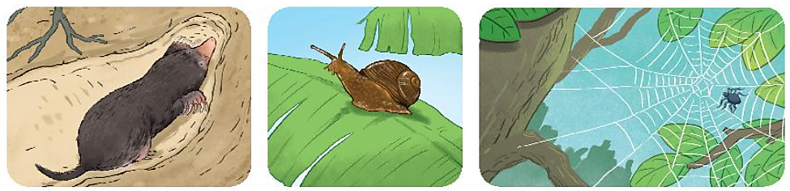
3. Hỏi- đáp theo mẫu. Viết vào vở câu hỏi, câu trả lời
của em và bạn.
Hỏi- đáp theo mẫu
Viết vào vở câu hỏi, câu trả lời
của em và bạn
M: - Chuột sống ở đâu?
- Chuột sống trong hang.

